Slide 1
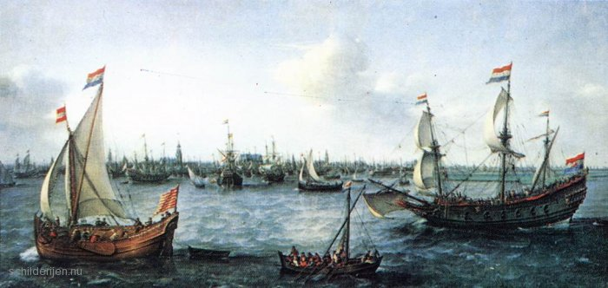
Internationale Handel

Slide 2
Lesplan
Welkom
Lesplan
Wat weet je al?
Lesdoelen
Vorige les
Internationale Handel
Wereldhandel
Samenvatting
Worksheet
Huiswerk
Eind
Welkom
Lesplan
Wat weet je al?
Lesdoelen
Vorige les
Internationale Handel
Wereldhandel
Samenvatting
Huiswerk
Eind

Slide 3
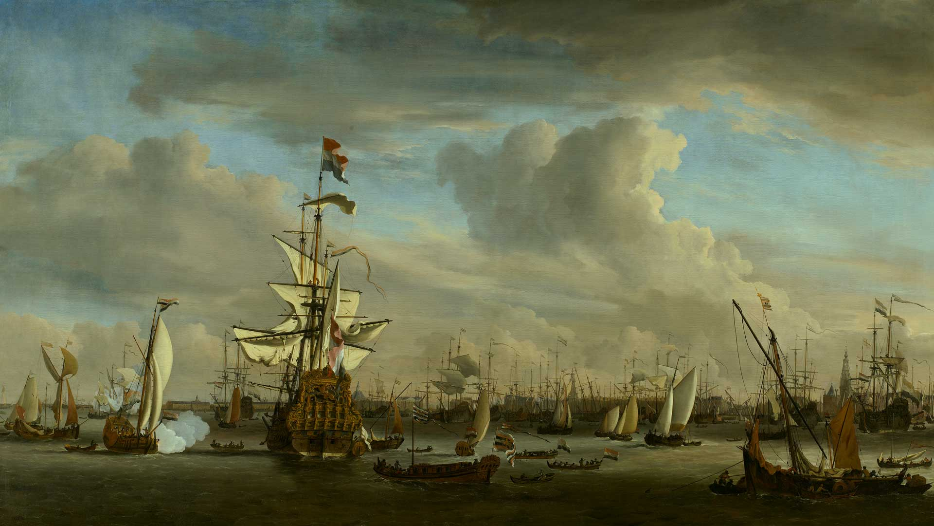
Question
Welkom
Lesplan
Wat weet je al?
Lesdoelen
Vorige les
Internationale Handel
Wereldhandel
Samenvatting
Huiswerk
Eind
Wat weet je al van de internationale handel?

Slide 4
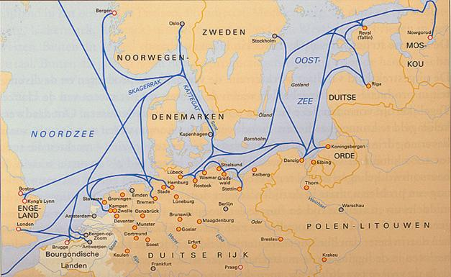
Vorige les
Welkom
Lesplan
Wat weet je al?
Lesdoelen
Vorige les
Internationale Handel
Wereldhandel
Samenvatting
Huiswerk
Eind
Nederlandse opstand
Bijzondere bestuursvorm
Hanze

Slide 5
Lesdoelen
Welkom
Lesplan
Wat weet je al?
Lesdoelen
Vorige les
Internationale Handel
Wereldhandel
Samenvatting
Huiswerk
Eind
Na deze les kunnen jullie:
Uitleggen wat de moedernegotie is;
Uitleggen hoe de VOC en WIC zijn ontstaan;
Uitleggen waar de VOC en WIC zich mee bezig hielden;
Uitleggen wat de driehoekshandel was;
Uitleggen hoe een wereld economie kon ontstaan;
Uitleggen welk gevolg dit voor de Republiek had;
KA:
23. wereldwijde handelscontacten, handelskapitalisme en het begin van een wereldeconomie
24. de bijzondere plaats in staatkundig opzicht en de bloei in economisch en cultureel opzicht van de Nederlandse Republiek

Slide 6
Internationale Handel
Welkom
Lesplan
Wat weet je al?
Lesdoelen
Vorige les
Internationale Handel
Wereldhandel
Samenvatting
Huiswerk
Eind
Lezen blz 118 en 119
Moedernegotie:
Oude Hanze routes, handel op het Oostzeegebied (graan) en Noorwegen (hout)
VOC:
Opgericht in 1602 vanuit verschillende voorcompagnieën
Handel op Nederlands-Indië
WIC:
Opgericht in 1621 voor de handel op Afrika
In het begin vooral kaapvaart
Later slavenhandel

Slide 7
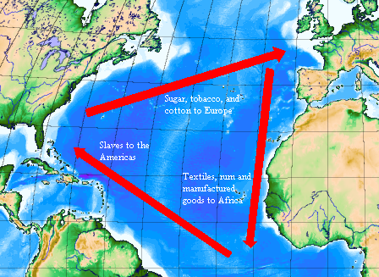
Wereldhandel
Lezen blz 120
Ontstaan handelskapitalisme;
Driehoekshandel met Amerika en West-Afrika
Wereld economie: Via Amsterdam werden de economiën van verschillende gebieden samengevoegd, er ontstond een Wereld economie!
Welkom
Lesplan
Wat weet je al?
Lesdoelen
Vorige les
Internationale Handel
Wereldhandel
Samenvatting
Huiswerk
Eind

Slide 8
Samenvatting (notities)
Wereld Economie
De overzeese handel verbond diverse economieën met elkaar en creëerde zo een wereldeconomie
Voorcompagnie
De voorlopers van de WIC en VOC
VOC
Verenigde Oostindische Compagnie, deed handel met Nederlands Indië
Heren XVII
Het bestuur van de VOC
Handelsmonopolie
Als enige mogen handelen
WIC
West Indische Compagnie, deed aan kaapvaart (Piet Hein) en later handel tussen Amerika en West-Afrika
Driehoekshandel
Amsterdam -> West-Afrika (slaven) ->
Amerika (Suiker, tabak) -> Amsterdam
Welkom
Lesplan
Wat weet je al?
Lesdoelen
Vorige les
Internationale Handel
Wereldhandel
Samenvatting
Huiswerk
Eind

Slide 9
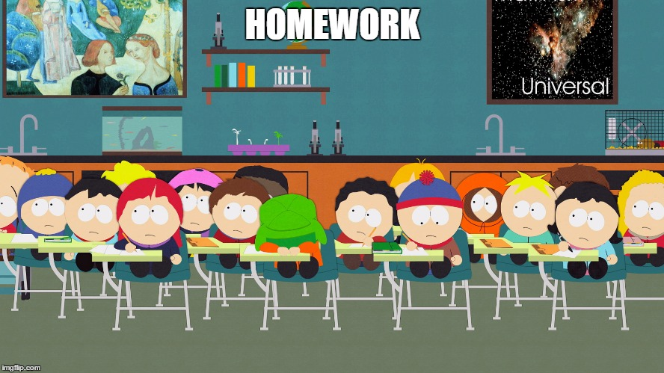
Huiswerk
Welkom
Lesplan
Wat weet je al?
Lesdoelen
Vorige les
Internationale Handel
Wereldhandel
Samenvatting
Huiswerk
Eind
Huiswerk:
Maken vragen: 6.3 opdr. 1,2,4,6,7

